Slide 1


Портфолио
Учителя-логопеда
МБДОУ детский сад комбинированного вида №10 «Антошка»

Slide 2

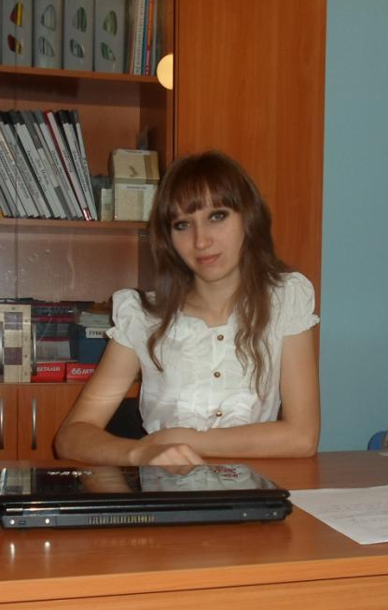
О себе:
Фамилия: Орлова
Имя: Анастасия
Отчество: Александровна
Дата рождения: 13 февраля 1991 год
Место рождения: РФ, Хабаровский край, г.Комсомольск-на-Амуре
Семейное положение: Не замужем

Slide 3

Образование
Высшее
Учебное заведение
Восточно-Казахстанский Государственный Университет им. С. Аманжолова г. Усть-Каменогорска.
Год окончания
2013 год
Специальность:
Дефектология
Специализация:
Логопедия
Общий стаж работы 1 год, 5 месяцев
Педагогический стаж 1 год, 5 месяцев
Стаж по специальности 1 год, 5 месяцев
Должность и место работы:
Учитель-логопед
МБДОУ д/с КВ №10 «Антошка»
Кемеровская область, г. Таштагол.

Slide 4

Организация логопедического воздействия
Цель: коррекция и профилактика речевых нарушений
Задача 1. Комплексное обследование
Задача 2. Организация коррекционных логопедических занятий с
учетом типических и индивидуальных проявлений речевого
недоразвития
Развитие звуковой
стороны речи
Формирование
лексического и
грамматического
строя речи
Формирование
связной речи
Задача 3. Взаимодействие в сферах логопед-педагоги,
логопед-родители
Задача 4. Оптимизация коррекционной логопедической работы

Slide 5
Основные документы, обеспечивающие деятельность учителя – логопеда ДОУ
Конвенция о правах ребенка.
Конституция РФ от 30.12.2008
Трудовой кодекс РФ. От 30.12.2001.
Семейный кодекс РФ. От 29.12.95.
Гражданский кодекс РФ.(1 – 4 часть)
Постановление Правительства РФ от 29.10.2002 г. № 781 ( о трудовых, досрочных пренсиях)
Закон РФ «Об образовании» ред. От 13.02.09.
Приказ Минобразования и науки РФ от 27.03.2006 г. № 69 «Об особенностях режима рабочего времени и времени отдыха пед.работников и др.работников ДОУ»
Постановление Правительства РФ от 01.10.2002 г. № 724 «О продолжительности основного удл.оплачив.отпуска пед раб.»
Приказ Минобразования и науки РФ от 17.12.2000 г. № 3570 ( о предоставлении отпуска сроком на 1 год пед раб.)
Приказ МО РФ от 26.06.2000 № 1908 «Об утверждении Положения о порядке аттестации пед раб гос и муницип.обр.учр»

Slide 6
Нормативный документ: Письмо Министерства образования РФ от 14.12 2000 г. №2 «Об организации работы логопедического пункта общеобразовательного учреждения»
Цель логопедического воздействия – обеспечение образовательного процесса и оптимальной социальной интеграции обучающихся, имеющих различные формы речевых нарушений, путем их коррекции и формирования речи как средства коммуникации.
Задачи логопункта:
Коррекция нарушений в развитии устной и письменной речи обучающихся;
Своевременное предупреждение и преодоление трудностей в освоении обучающимися общеобразовательных программ;
Разъяснение специальных знаний по логопедии среди педагогов, родителей (законных представителей) обучающихся.

Slide 8
Взаимосвязь специалистов учреждения
Инструктор по физ.воспитанию
Психолог
Мед.сестра
ЛОГОПЕД
Воспитатель
Муз.работник

Slide 9

Педагогическое кредо
Когда человек любит то дело, которым занимается, отдает себя этому делу, он черпает в нем радость, удовольствие, силы для дальнейшей работы.

Slide 10
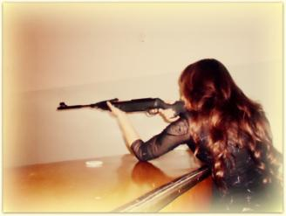
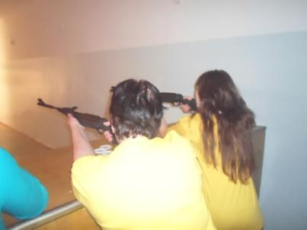
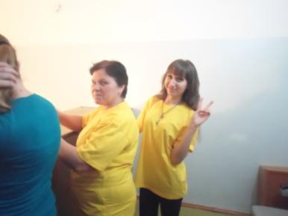
Участие в жизни детского сада:

Slide 11
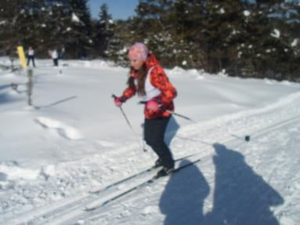
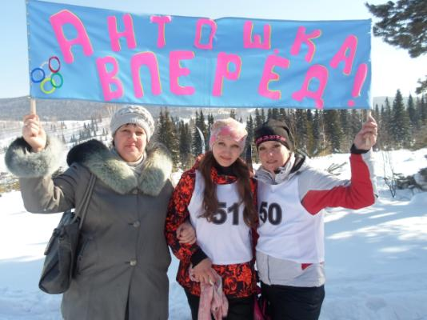

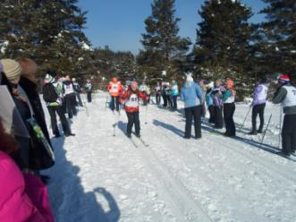


Slide 12
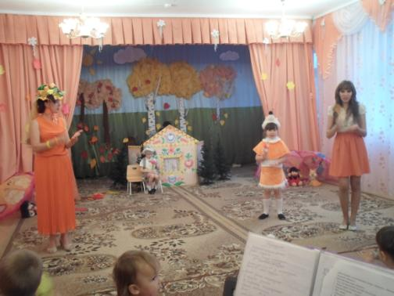


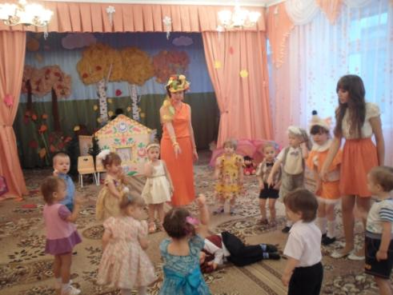


Slide 13
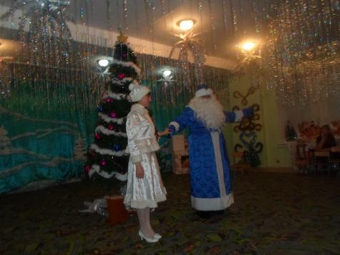
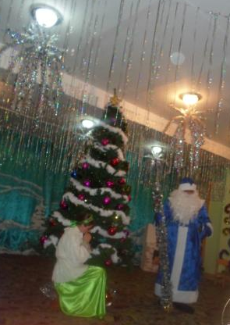
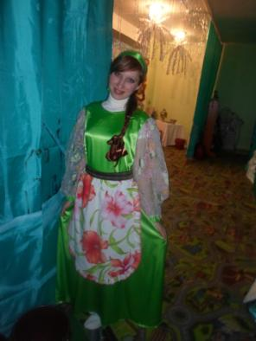

Slide 14



Конкурс среди
логопедов

Slide 15



Slide 16

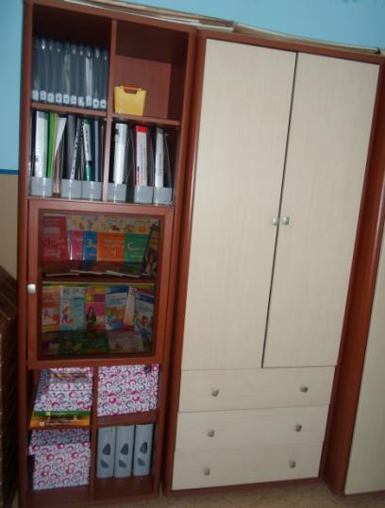
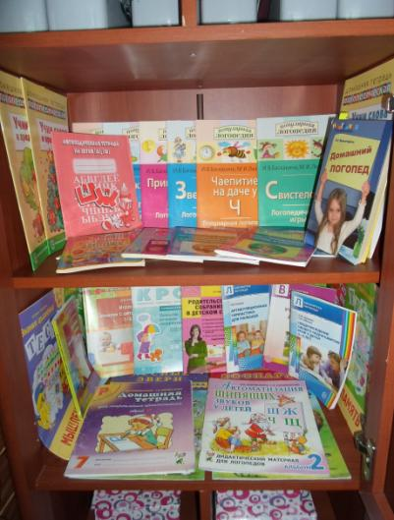
Методическая литература
Документация

Slide 17
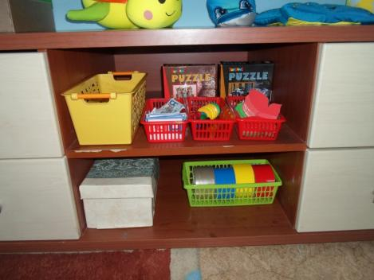
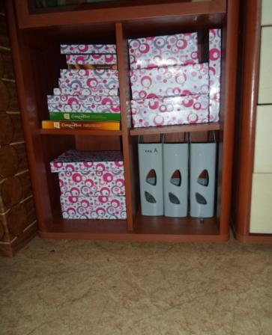

Slide 18
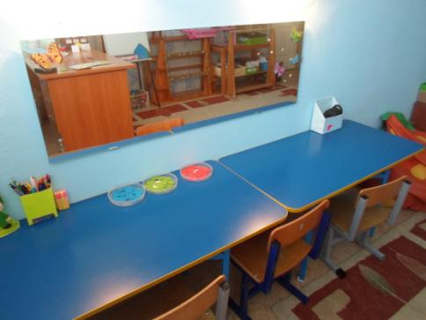
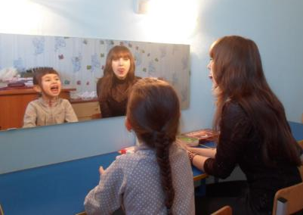
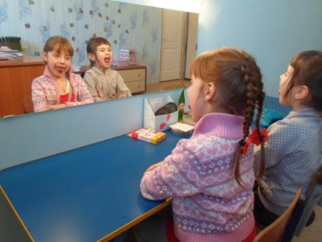
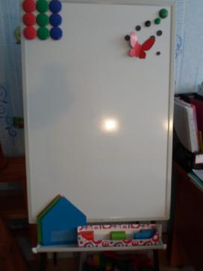
Зона индивидуальной работы

Slide 19
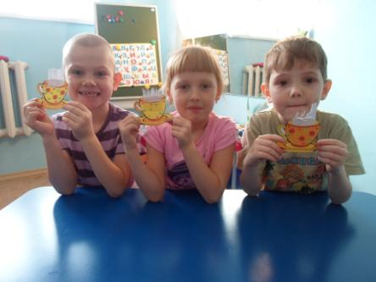
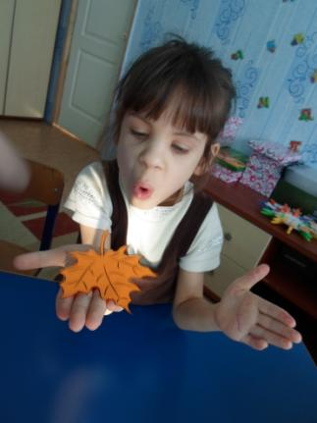
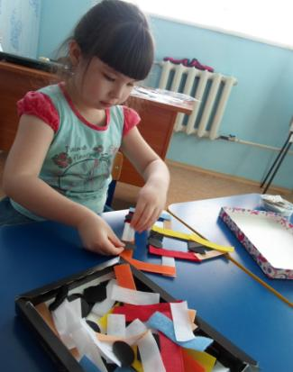

Slide 20

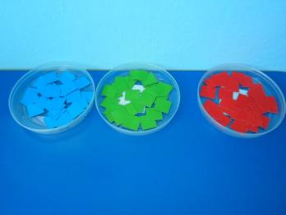
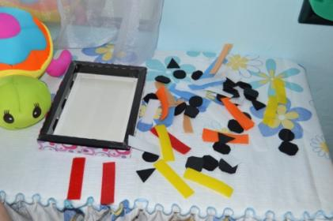
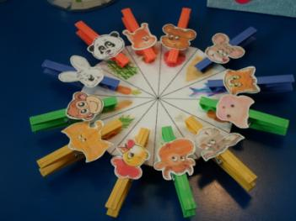

Slide 21
На свете так много различных профессий
И в каждой есть прелесть своя,
Но нет благородней, нужней и чудесней,
Чем та, кем работаю я!
Педагог я и психолог,
Врач, учитель-языковед,
Воспитатель, дефектолог,
А все вместе логопед.
И пусть возражают, что трудно порою,
Но в детские глазки вгляжусь
Работу свою я люблю беззаветно.
Логопед – я, и этим горжусь!!!

Slide 22

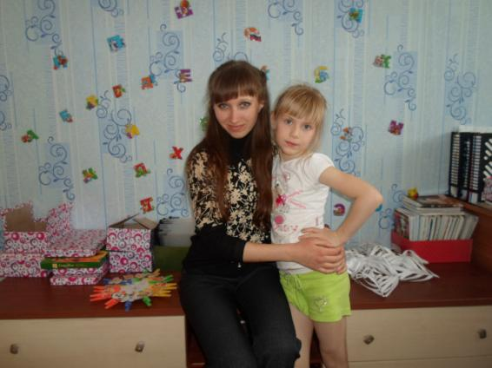




Спасибо
за внимание!!!

